Slide 1

AfriData Ready
De la donnée brute à une donnée FAIR et prête pour l'IA
Une application 100% locale d'aide à la préparation et à la qualité des données
Fondateur : Patrick ALLA : Mémoire DU Données, UCAD / EBAD, 2026

Slide 2
Le problème : des données, oui, mais de quelle qualité ?
• Les données brutes sont souvent incomplètes, incohérentes, mal documentées.
• Résultat : analyses fragiles, résultats biaisés, projets d'IA qui échouent.
• La qualité et la documentation des données sont rarement outillées, surtout hors des grandes structures.
• Peu d'outils simples, gratuits et respectueux de la confidentialité pour y remédier.
« 80 % »
du temps d'un projet data est consacré au nettoyage et à la préparation des données.
Source : enquêtes praticiens (ex. Anaconda, CrowdFlower / Forbes 2016).
AfriData Ready : From Raw Data to FAIR & AI-Ready Data
Fondateur : Patrick ALLA

Slide 3
La solution : AfriData Ready
Un assistant intelligent qui accompagne l'utilisateur, étape par étape, de la donnée brute à un jeu de données propre, documenté, gouverné, FAIR et prêt pour l'IA.
100% local
Aucune donnée envoyée sur Internet. Confidentialité totale.
Sans installation
Fonctionne dans le navigateur, installable, marche hors-ligne.
Guidé et pédagogique
L'assistant explique, corrige et recalcule un score de qualité.
Gratuit et bilingue
Interface français / anglais, accessible à tous.
AfriData Ready : From Raw Data to FAIR & AI-Ready Data
Fondateur : Patrick ALLA

Slide 4
Comprendre : les principes FAIR
FAIR : rendre les données Faciles à trouver, à consulter, à combiner et à réutiliser.
F : Findable : Trouvable : identifiant, titre, mots-clés, métadonnées claires.
Source
Wilkinson et al. (2016), « The FAIR Guiding Principles for scientific data management and stewardship », Scientific Data.
A : Accessible : Accessible : conditions d'accès et licence explicites.
I : Interoperable : Interopérable : formats standards, vocabulaire commun.
R : Reusable : Réutilisable : documentation, provenance, licence de réutilisation.
AfriData Ready : From Raw Data to FAIR & AI-Ready Data
Fondateur : Patrick ALLA

Slide 5
Comprendre : la préparation à l'IA (AI Readiness)
AI Readiness : à quel point un jeu de données est prêt à être utilisé par un modèle d'intelligence artificielle / d'apprentissage automatique.
• Complétude et cohérence des données.
• Qualité des variables et présence d'une variable cible.
• Structure adaptée, encodage correct, équilibre des données.
• Documentation suffisante pour l'entraînement d'un modèle.
Sources
Sambasivan et al. (2021), « Everyone wants to do the model work, not the data work » (Data Cascades), Google Research / CHI.
Andrew Ng : mouvement « Data-Centric AI » (2021).
AfriData Ready : From Raw Data to FAIR & AI-Ready Data
Fondateur : Patrick ALLA

Slide 6
Notre indice : l'AfriData Quality Index (AQI)
AQI : un score unique sur 100 qui résume la qualité globale d'un jeu de données. Développé par AfriData Ready, inspiré de standards internationaux.
Qualité intrinsèque
30 %
ISO 8000 / ISO 25012
Documentation & métadonnées
20 %
ISO 11179, Dublin Core, DataCite
FAIR
20 %
Wilkinson et al. 2016
AI Readiness
20 %
Data-Centric AI
Sécurité & confidentialité
10 %
RGPD / ISO 25012
Évaluation interne indicative : ne constitue pas une certification officielle.
AfriData Ready : From Raw Data to FAIR & AI-Ready Data
Fondateur : Patrick ALLA

Slide 7
Le parcours en 8 étapes
1. Importer
2. Qualité des données
3. Documenter
4. Métadonnées
5. FAIR
6. AI Readiness
7. Gouvernance
8. Tableau de bord AQI
Puis : export d'un « Data Product » complet (données corrigées, dictionnaire, métadonnées, rapports, certificat AQI).
AfriData Ready : From Raw Data to FAIR & AI-Ready Data
Fondateur : Patrick ALLA

Slide 8
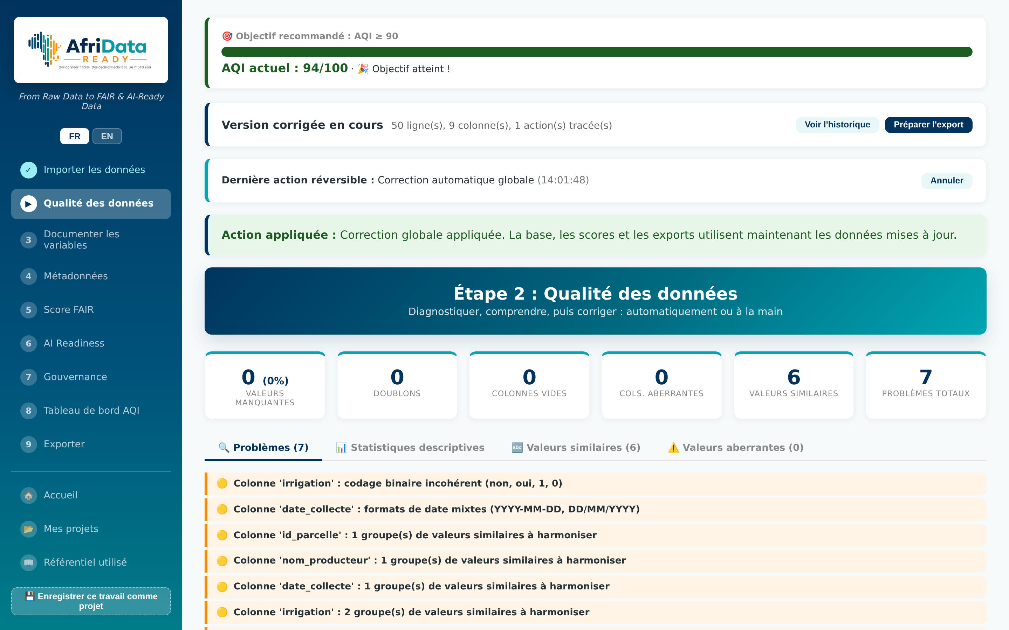
L'assistant intelligent : « Objectif AQI »
• À chaque étape, l'assistant détecte les problèmes et les explique.
• Il propose des corrections : automatiques (en un clic) ou manuelles.
• Il affiche le gain réel de chaque action sur le score AQI.
• Une barre « Objectif : AQI ≥ 90 » guide l'utilisateur en permanence.
• Chaque correction est tracée (journal / data lineage).
AfriData Ready : From Raw Data to FAIR & AI-Ready Data
Fondateur : Patrick ALLA

Slide 9
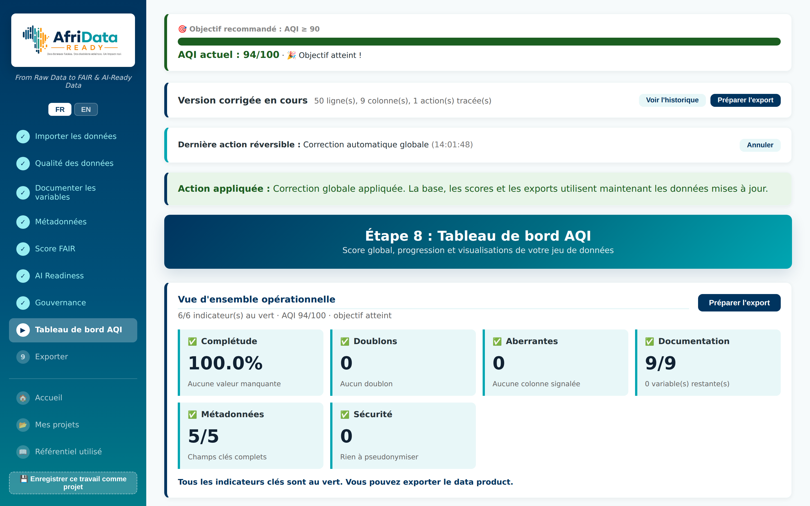
Résultat : un tableau de bord clair
• Score AQI global (jauge, radar).
• Progression depuis le début.
• Comparaison avant / après.
• Graphiques : distributions, valeurs manquantes, corrélations, avec interprétation automatique.
AfriData Ready : From Raw Data to FAIR & AI-Ready Data
Fondateur : Patrick ALLA

Slide 10
Ce qui fait la différence
Confidentialité
Traitement 100% local, aucune donnée sur Internet.
Hors-ligne
Installable et utilisable sans connexion (utile en zones à faible réseau).
Accompagnement
Un assistant qui explique et corrige, pas un simple rapport.
Standards
Aligné sur FAIR, ISO, DataCite, RGPD.
Accessible
Gratuit, bilingue, sans installation.
Data Product
Un livrable complet : données + rapports + certificat.
AfriData Ready : From Raw Data to FAIR & AI-Ready Data
Fondateur : Patrick ALLA

Slide 11
Pour qui ? Des cas d'usage variés
Recherche
Préparer et documenter des données FAIR, prêtes à être publiées avec un DOI.
Santé publique
Nettoyer et anonymiser des données sensibles (RGPD) avant analyse.
Agriculture
Fiabiliser des données d'enquêtes de terrain, même sans connexion.
Éducation
Enseigner la qualité des données de façon concrète et pédagogique.
ONG & développement
Produire des jeux de données crédibles pour les bailleurs.
Administrations
Standardiser et gouverner des données ouvertes.
AfriData Ready : From Raw Data to FAIR & AI-Ready Data
Fondateur : Patrick ALLA

Slide 12
AfriData Ready
Transformer la donnée brute en donnée de confiance, à la portée de tous.
Essayez l'application :
patrickeudess.github.io/AfriData-Ready
Merci de votre attention
Fondateur : Patrick ALLA : Mémoire DU Données, UCAD / EBAD, 2026

